Slide 1
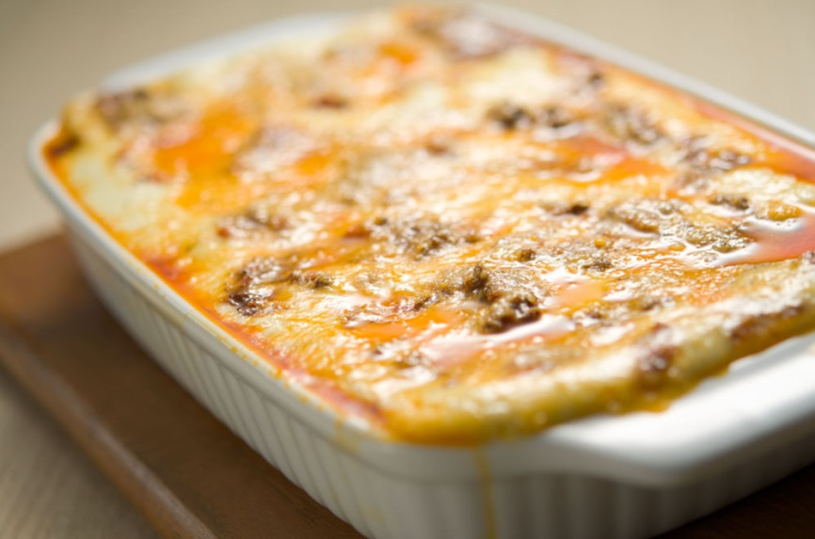
テーマ「牛乳」 ラザニア
＜材料＞3～4人分
・ラザニア（茹でる）6～8枚 ・ミートソース 300g
・ホワイトソース（※1）300g ・パルミジャーノチーズ（おろす）適量
・バター 適量
・※1 ホワイトソースの作りかた（作りやすい分量）
材料 バター 50g 玉ねぎ（薄切り）1/2個 塩 ひとつまみ 薄力粉 50g
牛乳 ４と1/2カップ 生クリーム 大さじ1 ローリエ 1枚
A 塩麹 小さじ2 ナツメグ 少々 ブラックペッパー 少々
①鍋にバターと玉ねぎを入れ、塩をふってしんなりするまで炒め、薄力粉を入れて弱火で炒める。
②牛乳と生クリームを冷たいまま一気に加える。
③中火にしてローリエも加え、木べらで混ぜながら煮る。
④とろみがついたら、ローリエを取り除き、Aで味を調える。
＜作りかた＞
①耐熱皿にバターをぬり、ホワイトソースとミートソースを薄く重ね、パルミジャーノチーズを適量ふり、ラザニアを一枚のせる。
②①を3～4回繰り返し、180～200度のオーブンで焼き色がつくまで20分ほど焼く。
※５大栄養素がバランスよく含まれ、カルシウムが豊富な牛乳は適度にとってもらいたい食品です。牛乳は免疫力を高めて病気になりにくい身体をつくり、病原菌の感染を防ぐなどとも言われ、注目を浴びています。ホワイトソースは、たまねぎを炒めてから粉を入れることでダマになりにくくさせます。塩麹をつかうことで、たまねぎの甘みが生かされ、やさしい味わいに仕上がります。
Notes:
2013年9月20日放送分

